Slide 1

Sample Project
Bài 3: Thực hiện dự án 1

Slide 2

Mục tiêu
Kết thúc bài học này bạn có khả năng
Lập trình CSDL với PDO
Xây dựng thư viện tiện ích PDO
Tổ chức lập trình CSDL với mô hình DAO

Slide 3
Nội dung
Ôn lại kiến thức lập trình PDO
Xây dựng thư viện tiện ích PDO
Lập trình CSDL theo mô hình DAO
Xây dựng DAO làm việc với loại
Xây dựng DAO cho các bảng khác

Slide 4
PDO Review

Slide 5
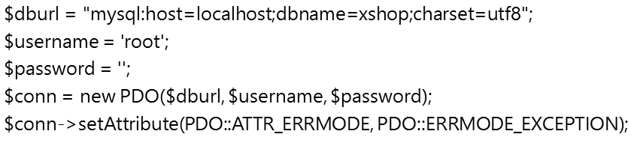
Mở kết nối PDO

Slide 6
Thao tác dữ liệu
$sql = “UPDATE loai SET ten_loai=? WHERE ma_loai=?”;
try{
$stmt = $conn->prepare($sql);
$stmt->execute(array($ten_loai, $ma_loai));
echo “Cập nhật thành công!”;
}
catch(PDOException $e){
echo “Lỗi cập nhật!”;
}
finally{
unset($conn);
}

Slide 7
Truy vấn nhiều bản ghi
$sql = “SELECT * FROM loai SET WHERE ma_loai=?”;
$stmt = $conn->prepare($sql);
$stmt->execute(array($ma_loai));
$rows = $stmt->fetchAll();
foreach($rows as $row){
echo $row[‘ten_loai’];
}
unset($conn);

Slide 8
Truy vấn một bản ghi
$sql = “SELECT * FROM loai SET WHERE ma_loai=?”;
$stmt = $conn->prepare($sql);
$stmt->execute(array($ma_loai));
$row = $stmt->fetch(PDO::FETCH_ASSOC);
echo $row[‘ten_loai’];
unset($conn);

Slide 9
Xây dựng thư viện PDO

Slide 10
Giới thiệu thư viện pdo
Khi làm việc với CSDL chúng ta thường thực hiện các hành động
Mở kết nối
Thao tác dữ liệu với câu lệnh INSERT, UPDATE, DELETE
Truy vấn nhiều bản ghi
Truy vấn 1 bản ghi
Truy vấn 1 giá trị
Thư viện pdo chứa các phương thức nhằm hỗ trợ các hành động trên để đơn giản hóa công việc lập trình CSDL

Slide 11
Mô hình thư viện pdo.php
pdo_get_connection()
Sử dụng
$sql, $args
pdo_execute()
INSERT, UPDATE, DELETE
$sql, $args
pdo_query()
SELECT
Database
$sql, $args
pdo_query_one()
SELECT
$sql, $args
pdo_query_value()
SELECT

Slide 12
Tổ chức pdo.php
<?php
// Mở kết nối
function pdo_get_connection(){…}
// Thực thi câu lệnh INSERT, UPDATE, DELETE
function pdo_execute($sql){…}
// Truy vấn nhiều bản ghi
function pdo_query($sql){…}
// Truy vấn 1 bản ghi
function pdo_query_one($sql){…}
// Truy vấn 1 giá trị
function pdo_query_value($sql){…}

Slide 13
Hàm pdo_get_connection()
function pdo_get_connection(){
$dburl = "mysql:host=localhost;dbname=xshop;charset=utf8";
$username = 'root';
$password = '';
$conn = new PDO($dburl, $username, $password);
$conn->setAttribute(PDO::ATTR_ERRMODE, PDO::ERRMODE_EXCEPTION);
return $conn;
}
$conn->setAttribute(PDO::ATTR_ERRMODE, PDO::ERRMODE_EXCEPTION)
Notes:
Lý giải tạo sao nạp driver tại static block
Review lại tham số biến đổi trong Java

Slide 14
Hàm pdo_execute()
function pdo_execute($sql){
$sql_args = array_slice(func_get_args(), 1);
try{
$conn = pdo_get_connection();
$stmt = $conn->prepare($sql);
$stmt->execute($sql_args);
}
catch(PDOException $e){
throw $e;
}
finally{
unset($conn);
}
}
array_slice(func_get_args(), 1)

Slide 15
Hàm pdo_query()
function pdo_query($sql){
$sql_args = array_slice(func_get_args(), 1);
try{
$conn = pdo_get_connection();
$stmt = $conn->prepare($sql);
$stmt->execute($sql_args);
$rows = $stmt->fetchAll();
return $rows;
}
catch(PDOException $e){
throw $e;
}
finally{
unset($conn);
}
}
$stmt->fetchAll()

Slide 16
Hàm pdo_query_one()
function pdo_query_one($sql){
$sql_args = array_slice(func_get_args(), 1);
try{
$conn = pdo_get_connection();
$stmt = $conn->prepare($sql);
$stmt->execute($sql_args);
$row = $stmt->fetch(PDO::FETCH_ASSOC);
return $row;
}
catch(PDOException $e){
throw $e;
}
finally{
unset($conn);
}
}
$stmt->fetch(PDO::FETCH_ASSOC)

Slide 17
Hàm pdo_query_value()
function pdo_query_value($sql){
$sql_args = array_slice(func_get_args(), 1);
try{
$conn = pdo_get_connection();
$stmt = $conn->prepare($sql);
$stmt->execute($sql_args);
$row = $stmt->fetch(PDO::FETCH_ASSOC);
return array_values($row)[0];
}
catch(PDOException $e){
throw $e;
}
finally{
unset($conn);
}
}
array_values($row)[0]

Slide 18
Sử dụng pdo.php
Thêm mới loại
$sql = "INSERT INTO loai(ten_loai) VALUES(?)";
pdo_execute($sql, $ten_loai);
Cập nhật loại
$sql = "UPDATE loai SET ten_loai=? WHERE ma_loai=?";
pdo_execute($sql, $ten_loai, $ma_loai);
Xóa loại
$sql = "DELETE FROM loai WHERE ma_loai=?";
pdo_execute($sql, $ma_loai);
Truy vấn tất cả các loại
$sql = "SELECT * FROM loai";
$rows = pdo_query($sql);
Truy vấn 1 loại
$sql = "SELECT * FROM loai WHERE ma_loai=?";
$row = pdo_query_one($sql, $ma_loai);
Đếm số loại
$sql = "SELECT count(*) FROM loai WHERE ma_loai=?";
$count = pdo_query_value($sql, $ma_loai) ;

Slide 19
Sample Project
Bài 3: Thực hiện dự án 1

Slide 20
Lập trình CSDL
theo mô hình DAO

Slide 21
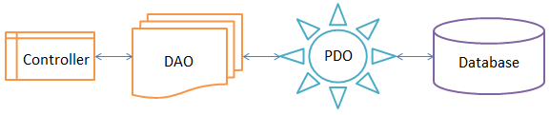
Tổ chức theo mô hình DAO
Controller: là các php điều khiển hành vi người dùng để thực hiện các chức năng nghiệp vụ
Database: cơ sở dữ liệu xshop
PDO: là php cung cấp các hàm tiện ích chung thực hiện truy vấn và thao tác CSDL sử dụng cơ chế PDO.
DAO: là các php chứa các hàm thực hiện các thao tác và truy vấn dữ liệu đối với mỗi bảng. Nó cũng chứa các hàm thực hiện thao tác tổng hợp thống kê dữ liệu.

Slide 22
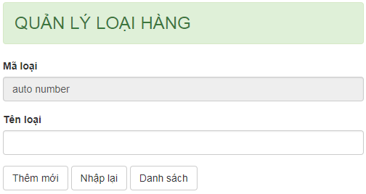
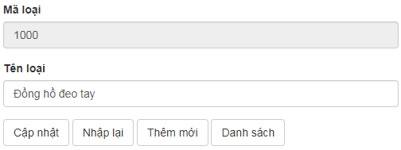
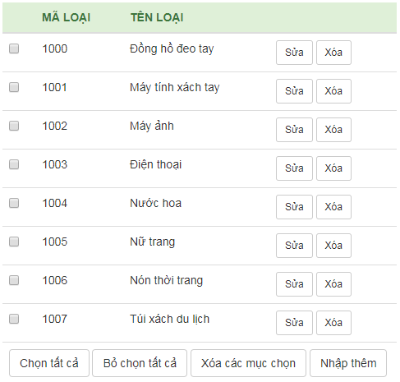
Mô hình lập trình CSDL
dao/loai.php
loai_insert()
loai_update()
loai_delete()
loai_select_all()
loai_select_by_id()
loai_exist()
pdo.php
loai

Slide 23
Tổ chức dao/loai.php
<?php
require_once 'pdo.php';
function loai_insert(){…}
function loai_update(){…}
function loai_delete(){…}
function loai_select_all(){…}
function loai_select_by_id(){…}
function loai_exist(){…}

Slide 24
Mã nguồn dao/loai.php
function loai_insert($ten_loai){
$sql = "INSERT INTO loai(ten_loai) VALUES(?)";
pdo_execute($sql, $ten_loai);
}
function loai_update($ma_loai, $ten_loai){
$sql = "UPDATE loai SET ten_loai=? WHERE ma_loai=?";
pdo_execute($sql, $ten_loai, $ma_loai);
}

Slide 25
Mã nguồn dao/loai.php
function loai_delete($ma_loai){
$sql = "DELETE FROM loai WHERE ma_loai=?";
if(is_array($ma_loai)){
foreach ($ma_loai as $ma) {
pdo_execute($sql, $ma);
}
}
else{
pdo_execute($sql, $ma_loai);
}
}

Slide 26
Mã nguồn dao/loai.php
function loai_select_all(){
$sql = "SELECT * FROM loai";
return pdo_query($sql);
}
function loai_select_by_id($ma_loai){
$sql = "SELECT * FROM loai WHERE ma_loai=?";
return pdo_query_one($sql, $ma_loai);
}
function loai_exist($ma_loai){
$sql = "SELECT count(*) FROM loai WHERE ma_loai=?";
return pdo_query_value($sql, $ma_loai) > 0;
}

Slide 27
Sử dụng dao/loại.php
require "../../dao/loai.php";
extract($_REQUEST);
if(exist_param("btn_insert")){
loai_insert($ten_loai);
}
else if(exist_param("btn_update")){
loai_update($ma_loai, $ten_loai);
}
else if(exist_param("btn_delete")){
loai_delete($ma_loai);
}
else if(exist_param("btn_edit")){
$item = loai_select_by_id($ma_loai);
}
else if(exist_param("btn_list")){
$items = loai_select_all();
}

Slide 28
Tổ chức dao/hang-hoa.php
<?php
require_once 'pdo.php';
function hang_hoa_insert(){…}
function hang_hoa_update(){…}
function hang_hoa_delete(){…}
function hang_hoa_select_all(){…}
function hang_hoa_select_by_id(){…}
function hang_hoa_exist(){…}
function hang_hoa_tang_so_luot_xem() {…}
function hang_hoa_select_top10() {…}
function hang_hoa_select_dac_biet() {…}
function hang_hoa_select_by_loai() {…}
function hang_hoa_select_keyword() {…}

Slide 29
Tổ chức dao/khach-hang.php
<?php
require_once 'pdo.php';
function khach_hang_insert(){…}
function khach_hang_update(){…}
function khach_hang_delete(){…}
function khach_hang_select_all(){…}
function khach_hang_select_by_id(){…}
function khach_hang_exist(){…}
function khach_hang_change_password() {…}

Slide 30
Tổ chức dao/binh-luan.php
<?php
require_once 'pdo.php';
function binh_luan_insert($ten_loai){…}
function binh_luan_update($ma_loai, $ten_loai){…}
function binh_luan_delete($ma_loai){…}
function binh_luan_select_all(){…}
function binh_luan_select_by_id($ma_loai){…}
function binh_luan_exist($ma_loai){…}
function binh_luan_select_by_hang_hoa(){…}

Slide 31
Tổ chức dao/thong-ke.php
<?php
require_once 'pdo.php';
function thong_ke_hang_hoa(){…}
function thong_ke_binh_luan(){…}

Slide 32

Tổng kết
Ôn lại kiến thức lập trình PDO
Xây dựng thư viện tiện ích PDO
Lập trình CSDL theo mô hình DAO
Xây dựng DAO làm việc với loại
Xây dựng DAO cho các bảng khác

Slide 33


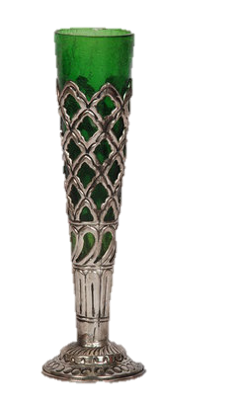
Cảm ơn

